Slide 1
Formación de Formadores
Sesión 1: Prevenir la Radicalización en Jóvenes
Notes:
Instrucciones/hoja de texto sugerido 0
Da la bienvenida a la formación, preséntate (asegúrate de que todos los participantes firman la lista de asistencia).
Menciona brevemente el contexto y principal objetivo de la Formación de formadores de tres días.
Parte del proyecto ARMOUR. Está patrocinado por la UE y busca reducir la radicalización de los jóvenes. Para conseguirlo, socios de 6 países han trabajado juntos para asistir a los profesionales de primer línea que trabajan con niños y jóvenes entre 10 y 18 años.
@Formador: Esta Formación de formadores se dirige a los profesionales de primera línea que están interesados en prevenir la radicalización. La Formación de formadores tiene tres objetivos conjuntos:
Conocer la Formación de formadores para ser capaces de formar ellos mismos (efecto cascada)
Conocer los siete laboratorios para ser capaz de impartir los talleres
Saber más sobre la radicalización y los factores causales y experimentar ejemplos de ejercicios para influenciar estos factores causales
@Formador (consulta el manual para más instrucciones)
Se necesita
Lista de asistencia
Ordenador y proyector
Bolígrafos y folios para los participantes
Rotuladores, tarjetas, folios blancos, tijeras y teléfonos móviles para acceder a Pauliseverywhere
Acceso a internet
Fotocopias del material para los ejercicios
Plan sugerido para la sesión 1
Entrada, café, té 15 min
Introducción 45-50 min
Explicación de la radicalización 30-45 min (se puede extender o recortar dependiendo del conocimiento inicial)
Descanso 15 min
Asesoramiento y pedagogía familiar 25 min
Ejercicio(s) 60 min
Hora de comer 60 min (invierte tiempo en compartir experiencias y hacer contactos si es posible)
Pensamiento crítico 30 min
Ejercicio 1 30 min
Descanso 15 min
Ejercicio 2 45 min
Feedback y conclusión 15-20 min
Normalmente, se tarda más tiempo (6-7 horas) porque se dan preguntas e interacciones. Dependiendo del número de participantes, su nivel de conocimiento al comienzo y la cantidad de discusión que se genere y cuantos ejercicios y cuales se elijan, el tiempo estimado de la primera sesión puede variar. Se puede comenzar a las 09.00 AM y terminar para las 16.00 PM.
La realización de este programa se puede recortar o distribuirse durante más días por razones logísticas.
Si se la formación se realiza en línea, es conveniente enviar a los participantes la información objetiva sobre los laboratorios y sobre el concepto general de radicalización antes de la formación para que el contenido de la sesión en línea se centre en los temas del laboratorio y en los ejercicios que lo acompañan.

Slide 2
¡Hola!
Fuente: LIBRe Foundation
Notes:
Instrucciones/hoja de texto sugerido 1
Antes de entrar en materia, me gustaría que empezáramos por presentarnos.
@Formador:
Pide a los participantes que se presenten brevemente (trabajo, experiencia con la radicalización, razones para participar)
Que indiquen qué les gustaría llevarse de la formación y para qué les servirá
Aclárales si se van a satisfacer sus expectativas durante la formación
(Sub) goals of the TTT (if not already mentioned by the participants)
Adquirir conocimientos sobre el proceso de radicalización y el papel de siete diferentes factores en el proceso de radicalización
Aprender sobre herramientas y entrenar algunas hbailidades para enfrentarse a estos factores que contribuyen a la radicalización de los jóvenes (en la Formación de Formadores como ejemplo y en los talleres de forma más extensive)
Usar tu propia destreza para aprender de los demás
Familiarizarse con los tallers de ARMOUR comprendiendo su configuración para que sean capaces de imparter esta formación (y los siete talleres como temas específicos) ellos mismos
Ser conscientes de las buenas practices en la lucha contra la radicalización (último día)
Menciona también el complemento en línea de la Formación de formadores de tres días que pueden encontrarse en: www.traininghermes.eu
@Formador:
Es importante conectar con los asistentes y hacerles sentir bienvenidos.

Slide 3
Programa de la sesión
Introducción
Radicalización
Asesoramiento y pedagogía familiar. Ejercicios
Pensamiento crítico. Ejercicios
Feedback
Conclusión
¿Qué viene después?
Día 2:
Gestión de la ira
Terapia narrativa
Debate y simulación
Día 3:
Resolución de conflictos
Respuesta estatal proporcional
Buenas prácticas
Notes:
Instrucciones/hoja de texto sugerido 2
Para alcanzar estos objetivos hemos elegido la siguiente configuración:
Sesión 1
Introducción – el contexto de esta formación
Radicalización – el tema principal es la Radicalización, lección sobre el proceso de radicalización
Asesoramiento y pedagogía familiar – explicación de la manera en la que la orientación y la crianza puede aumentar o disminuir las probabilidades de radicalización
Ejercicios – experimentar uno o más de los ejercicios para mejorar las habilidades de asesoramiento y pedagogía familiar
Pensamiento crítico – explicación de la manera en la que la falta de pensamiento crítico puede aumentar la probabilidad de radicalización
Ejercicios – experimentar uno o más ejercicios para mejorar el pensamiento crítico
Feedback – tu retroalimentación sobre los ejercicios de hoy. Muy importante para mejorar la efectividad de la formación
Sesión 2
Gestión de la ira – explicación sobre cómo la ira puede alimentar la radicalización + ejercicios
Terapia narrativa – explicación de la manera en la que las narrativas pueden aumentar la probabilidad de radicalización + ejercicios
Debate y simulación – explicación de cómo las estrategias de debate y de simulación pueden ayudar a luchar contra la radicalización+ ejercicios
Sesión 3
Resolución de conflictos – explicación cómo la inhabilidad de enfrentarse a las situaciones de conflicto puede aumentar la radicalización + ejercicios
Respuesta estatal – explicación de como la manera en la que el gobierno responde a las situaciones puede incrementar o disminuir la radicalización + ejercicios
Buenas prácticas para prevenir la radicalización

Slide 4
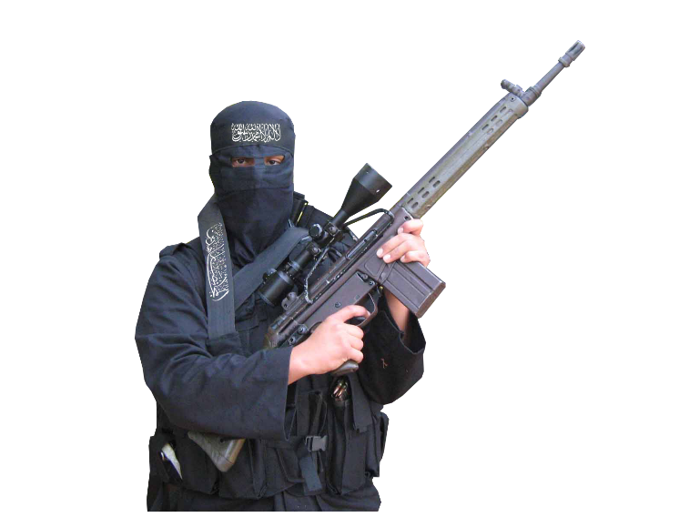
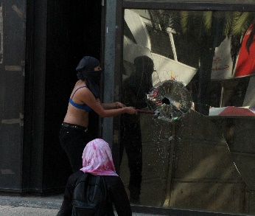
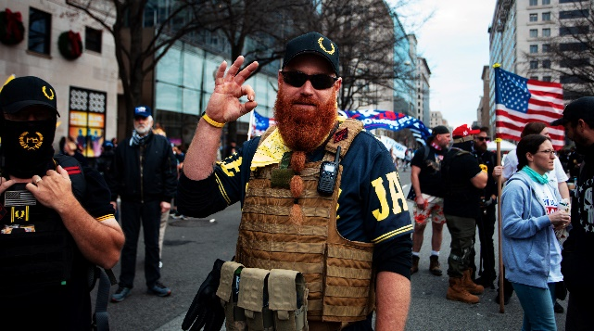
Introducción (1)
1
¿Por qué?
¿Qué te llama la atención?
¿Cómo?
Derecha
Izquierda
Religión
Caso único
Proud Boys en Washington, DC
Antifa
Luchador ISIS
Extremista feminista
Fuente: www.shutterstock.com
Fuente: www.shutterstock.com
Fuente: www.hiclipart.com
Fuente: www.shutterstock.com
Notes:
Instrucciones/hoja de texto sugerido 3
Fuente de las imágenes:
https://www.shutterstock.com/nl/image-photo/washington-dc-usa-dec-12-2020-1873617571 (12 Dec 2020, Proud Boys in Washington)
https://www.shutterstock.com/nl/image-photo/denver-co-usa-june-10-2017-1472772446 Masked Antifa left-wing militants protesting at Trump rally Denver, CO, USA. June 10 2017.
https://www.hiclipart.com/free-transparent-background-png-clipart-ybpcm, Islamic extremist
https://www.shutterstock.com/nl/image-photo/mexico-city-03082020-woman-belonging-radical-1669444774 Mexico City, Mexico, 03/08/2020: woman belonging to a radical feminist group is seen destroying a glass window during the women’s day protest
Haga clic en “¿Por qué?”
https://www.youtube.com/watch?v=NFrU9egvhbs (vídeo de 3.53 minutos de FAST- Families against Stress and Trauma (Familias contra el estrés y el trauma), sobre jóvenes británicos que viajan a Siria a espaldas de sus familias)
Haga clic en “¿Cómo?”
https://www.youtube.com/watch?v=fVaFmcT7ssg (vídeo de 4.57 minutos del Canadian Centre for the prevention of radicalisation leading to violence (Centro Canadiense de prevención de la radicalización que lleva ala violencia), sobre un posible camino hacia la radicalización).
Una de las preguntas más repetidas es: ¿Por qué se radicaliza la gente? ¿Cómo toma forma la radicalización?
Click + Pregunta a los participantes que anoten que les sorprende más de estos dos vídeos:
Haga clic en “¿Por qué?”
https://www.youtube.com/watch?v=NFrU9egvhbs (vídeo de 3.53 minutos de FAST- Families against Stress and Trauma (Familias contra el estrés y el trauma), sobre jóvenes británicos que viajan a Siria a espaldas de sus familias)
Haga clic en “¿Cómo?”
https://www.youtube.com/watch?v=fVaFmcT7ssg (vídeo de 4.57 minutos del Canadian Centre for the prevention of radicalisation leading to violence (Centro Canadiense de prevención de la radicalización que lleva ala violencia), sobre un posible camino hacia la radicalización).
Pregúntales más tarde qué han anotado (conéctalo después con la siguiente diapositiva)
@Formador:
Para que los participantes se implique en el tema de la radicalización y para que sean conscientes del gran número de ideologías y factores contribuyentes
Este ejercicio dura entre 15-20 minutos

Slide 5
Introducción (2)
1
7 talleres
Capacidades individuales
Asesoramiento y pedagogía familiar
Pensamiento crítico
Capacidades comunitarias
Respuesta estatal
Gestión de la ira
Terapia narrativa
Debate y simulación
Resolución de conflictos
Respuesta estatal proporcional
Notes:
Instrucciones/hoja de texto sugerido 4
Muchos de los temas que se acaban de mencionar en los dos vídeos se tratan en esta formación. Estos temas se eligieron porque son relevantes en el proceso de radicalización. (Como has visto en los ejemplos de los vídeos).
Esto se confirmó con entrevistas y los grupos de discusión de profesionales. Como resultado, se crearon siete talleres que se probaron en diferentes laboratorios experimentales.
Los tres primeros tratan de las capacidades individuales (capacidad individual de construir frente a las condiciones adversas),
El segundo grupo es sobre empoderar el entorno de los jóvenes (empoderamiento de la comunidad y resiliencia ante la polarización de la sociedad, radicalización y extremismo violento)
En el ultimo taller es sobre la respuesta estatal efectiva (La respuesta moderada y proporcionada de las instituciones gubernamentales y de seguridad contra las provocaciones y conflictos latentes)
Esta formación mostrará información y ejemplos de cada uno de los siete talleres. Tienen como objetivo la internalización y la repetición de estrategias prácticas y habilidades personales para resolver conflictos, construcción de la paz, pensamiento crítico, gestión de la ira y respuesta proporcional.
Os enseñaremos información y ejemplos de ejercicios de cada tema. La idea principal es que serás capaz de impartir cada uno de los siete talleres si asistes a esta Formación de formadores

Slide 6
Competencias clave
1
competencia
emocional y
construcción de autonomía
competencia
social
mediación y
negociación
resolución de
problemas
Notes:
Instrucciones/hoja de texto sugerido 5
Los talleres buscan equipar a los profesionales de primera línea con conocimiento y herramientas para ayudar a los jóvenes a desarrollar resiliencia frente a la radicalización. Competencias clave que reforzar entre los jóvenes:
competencia social capacidad de respuesta, flexibilidad conceptual e intelectual, cuidado de los demás, buenas habilidades de comunicación, sentido del humor
Competencia emocional y construcción de autonomía sentido positivo de independencia, sensación de eficiencia emergente, alta autoestima, control de impulsos, planificación y capacidad de establecer objetivos, confianza en el futuro
mediación y negociación resolución de problemas grupales y consenso, grupos de base, pararse a pensar antes de reaccionar a una provocación
resolución de problemas habilidad de aplicar el pensamiento abstracto, la habilidad de pensar reflexivamente, habilidades de razonamiento crítico, la habilidad de desarrollar soluciones alternativas a situaciones frustrantes

Slide 7
Configuración de los tallerse
1
Entender la radicalización en general
Relación entre radicalización y el tema específico
Clarificación de los temas específicos
Ejercicios
Asesoramiento y pedagogía familiar
Pensamiento crítico
Gestión de la ira
Terapia narrativa
Debate y simulación
Resolución de conflictos
Respuesta estatal proporcional
Comprender el tema
Identificar los problemas
Solucionar los problemas
Notes:
Instrucciones/hoja de texto sugerido 6
La configuración de cada taller es la siguiente:
Los talleres ofrecen información y ejercicios para llegar a:
una comprensión sólida de los proyectos;
Radicalización en general, la relación entre la radicalización y los temas (una entre 7 opciones)
Cada taller comienza con una explicación general del concepto de radicalización (justo lo que vamos a hacer hoy) y más tarde se explicará cómo por ejemplo la (in)habilidad de gestionar tu ira contribuirá a la radicalización.
la internalización de habilidades, estrategias y técnicas para usar con los jóvenes. Practicado en el entorno seguro que ofrece el taller.
El laboratorio propone técnicas que ayudan a enseñar a los jóvenes a responder a situaciones disfuncionales que puedan desencadenar el comienzo de la radicalización. Equipa a los profesionales implicados en la interacción con jóvenes con soluciones que los lleven a controlar su comportamiento tomando decisiones que satisfagan sus necesidades constructivamente y a resolver los conflictos de manera fundamentada.
Los ejercicios buscan resaltados diferentes. Algunos buscan mostrarte como comprender los temas; otros, a identificar/esquematizar y esquematizar los problemas; y otros a resolver el problema. Lo cual es la razón por la que necesitas usarlos en combinación para que sean más eficientes que un ejercicio únicamente.
Además, las estrategias practicas y las habilidades que se enseñan en los laboratorios se enfrentarán tanto a los factores de riesgo como a los protectores con respecto a la radicalización.
Cada taller termina con una evaluación para mejorar la realización de estos y hacerla más relevante.
@Formador:
El diseño de los sistemas de monitorización y evaluación es fundamental para promover el pensamiento en profundidad y la reflexión e, idealmente, el aprendizaje del diseño general, el enfoque y la estrategia de un programa, además de su idoneidad con respecto a un contexto en concreto. Ris, L. and Ernstofer, A. (2017).
Tratar tanto los factores de riesgo como los de protección de la radicalización.
Cada taller termina con una evaluación para mejorar la realización de estos y hacerla más relevante.
@Formador:
El diseño de los sistemas de monitorización y evaluación es fundamental para promover el pensamiento en profundidad y la reflexión e, idealmente, el aprendizaje del diseño general, el enfoque y la estrategia de un programa, además de su idoneidad con respecto a un contexto en concreto. Ris, L. and Ernstofer, A. (2017).

Slide 8
Radicalización
2
“Un proceso complejo con distintas etapas durante las cuales un individuo o un grupo acoge una ideología o creencia radical que acepta, usa o tolera la violencia […] para conseguir un objetivo político o ideológico concreto.”
Fuente: European Commission
Notes:
Instrucciones/hoja de texto sugerido 7
En la segunda parte del programa de hoy nos centraremos en la radicalización. ¿Qué es?
Existen muchas definiciones de radicalización, esta es la que usa la
Comisión Europea (2020). Prevención de la radicalización Recuperado el 27 de mayo 2020 de https://ec.europa.eu/home-affairs/what-we-do/policies/crisis-and-terrorism/radicalisation_en

Slide 9
Conceptos
2
Activismo
Extremismo
Terrorismo
Extremismo violento
Clima de polarización
Fuente: NCTV
Notes:
Instrucciones/hoja de texto sugerido 8
Empezar describiendo cómo se ve la radicalización desde fuera.
Activismo, extremismo y terrorismo son algunas de las etiquetas que se usan de manera intercambiable.
En parejas, emplead un minuto en pensar un ejemplo de cada uno.
@Formador: Antecedentes
Activismo, extremismo, extremism violento y terrorismo Los partidos u organizaciones de (ultra)derecha o (ultra)izquierda que operan dentro del marco del orden legal y democrático no entran dentro de la definición de extremismo, por supuesto. Y los servicios de inteligencia tampoco investigan al activismo, porque este ni persigue objetivos antidemocráticos y emplea métodos antidemocráticos. El activismo se da dentro del marco del orden legal y democrático. Los activismos que tienden a radicalizarse hacia el extremismo pueden llamar la atención del servicio de inteligencia. El extremismo, en su forma final, puede llevar al terrorismo si se causan daños disruptivos para la sociedad y/o si gran cantidad de gente se siente amenazada.
https://www.aivd.nl/onderwerpen/extremisme/
Extremismo violento y no violento
El servicio de inteligencia considera extremismo: La búsqueda activa y/o apoyo de cambios de gran alcance en la sociedad que pueden poner en peligro (la existencia continuada de) el orden legal y democrático, posiblemente a través del uso de métodos antidemocráticos que pueden dañar el funcionamiento del orden legal y democrático. Los métodos antidemocráticos empleados pueden ser tanto violentos como no violentos. El discurso de odio sistemático, la propagación del miedo y de la desinformación, la demonización y la intimidación son ejemplos de métodos antidemocráticos no violentos. Las agresiones y otras forma de violencia más serias son ejemplos de métodos violentos.
Polarización
La polarización puede verse como una característica de los antecedentes sociales en los que este proceso tiene lugar. Cuanto más polarizada esté una sociedad, más se acelera en desarrollo entre activista y terrorista.
“La polarización es el proceso por el cual las relaciones sociales complejas se comienzan a representar y percibidas en términos maniqueístas de ‘blanco y negro’, como resultado de un conflicto esencial entre dos grupos sociales diferentes (migrantes/nativos, élites/el pueblo). Usamos el término polarización en un sentido descriptivo, como la descripción de un contexto dentro del cual los factores del extremismo tienen más probabilidad de ocurrir. Aunque no es un factor ni necesario ni suficiente del extremismo violento, que puede darse independientemente, la polarización puede dar un contexto político favorable.“
(De: Polarisation, Violent Extremism and Resilience in Europe today: An analytical framework Richard McNeil-Willson, Vivian Gerrand, Francesca Scrinzi, Anna Triandafyllidou December 2019)

Slide 10
Diferentes ideologías
2
Caso único
Religión
Extrema derecha
Extrema izquierda
Separatismo nacionalista
Notes:
Instrucciones/hoja de texto sugerido 9
Seguimos estudiando las maneras visibles en las que se puede materializar la radicalización. Puede centrarse en la violencia, la ultraderecha, la ultraizquierda o en un caso único, como el activismo y extremismo animal.

Slide 11
Tipos de personas radicalizadas
2
Tipo
Buscadores de identidad
Buscadores de justicia
Buscadores de emociones
Buscadores de significado
Fuente: Feddes, Nickolson, & Doosje (2015)
Notes:
Instrucciones/hoja de texto sugerido 10
Feddes, Nickolson y Doosje (2015) creen que el efecto de los desencadenantes también depende de la motivación dominante de la persona en cuestión. Diferencian cuatro tipos de personas con respecto a la principal motivación para radicalizarse.
1 Buscadores de identidad: personas que buscan una identidad positiva e intentan encontrarla entrando en relaciones con los demás.
2 Buscadores de justicia: personas que sobre todo buscan justicia política o un status sociopolítico más alto para su grupo social.
3 Buscadores de significado: personas que buscan algo a lo que agarrarse y dar significado a su vida.
4 Buscadores de emociones: personas que buscan emociones y aventuras.
Feddes, Nickolson, Doosje (2015) Triggerfactoren in het Radicaliseringsproces. Ministerie van Sociale
Zaken en Werkgelegenheid

Slide 12
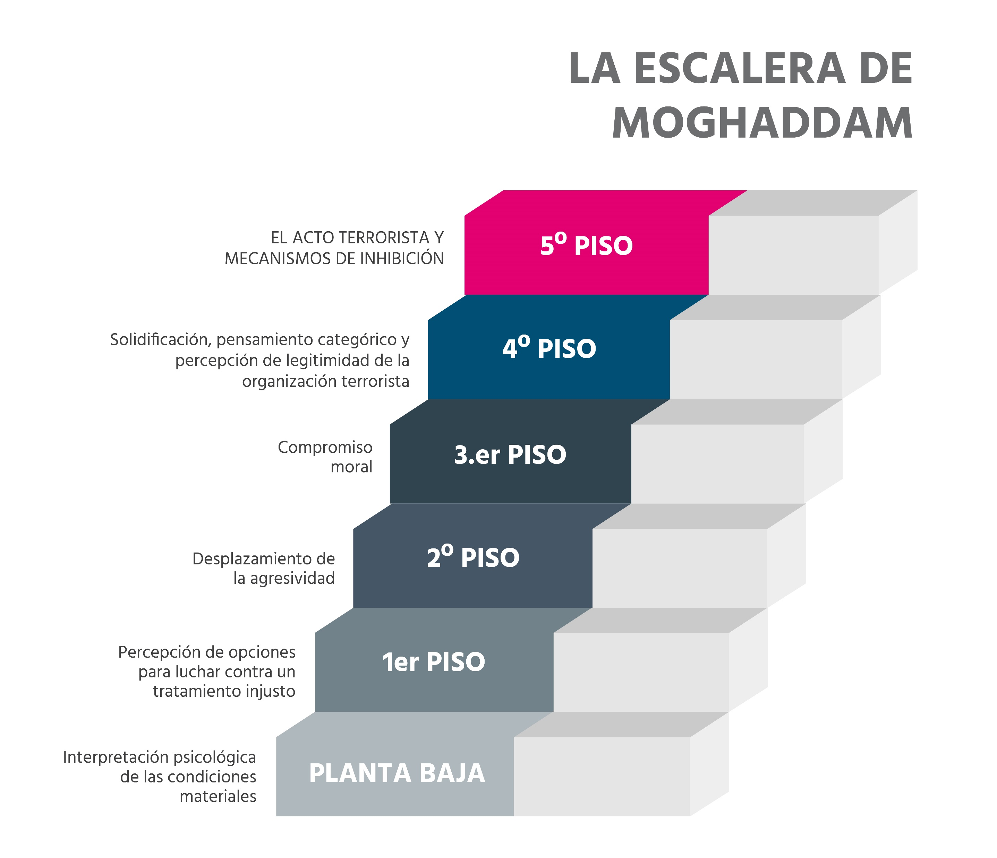
Etapas de la Radicalización (1)
2
Fuente: Moghadam (2005)
Notes:
Instrucciones/hoja de texto sugerido 11
La radicalización se entiende como un proceso dinámico y no lineal. Algunos investigadores han tratado de diseccionar este este proceso en etapas o niveles. Moghaddam ha descrito las etapas como una escalera, donde una persona asciende a diferentes niveles. Cada nivel necesita creencias más extremas que harían más fácil desinhibirse ante el uso de la violencia
Planta baja
La planta baja es sobre tu propia interpretación del status quo. Y después sobre la situación actual de la persona en si misma y de la sociedad en general. En realidad, esto lo hace todo el mundo: es un comportamiento normal pero puede sentar las bases para pasar a la segunda etapa.
Primer piso
La persona siente que se está tratando injustamente a su grupo o a él mismo. En ese momento, todavía es posible evitar un acercamiento más profundo a la radicalización. Se puede conseguir, por ejemplo, ofreciendo maneras legítimas de enfrentarse a la injusticia que sufren, como intervenir o unirse a un movimiento político. ¿Qué pasa si esto no pasa y la persona en cuestión se ve sin opciones? Pues se refuerza el sentimiento de injusticia y se pasa rápidamente al siguiente paso.
Segundo piso
La persona comienza a ser agresiva. Si no puede reducir esta agresión de manera “normal”, es probable que muestre interés en soluciones radicales. Si se une a un grupo radical, sube al siguiente escalón.
Tercer piso
La persona acepta y se identifica con as creencias del grupo radical. Subir al siguiente escalón se hace más fácil.
Cuarto piso
El grupo radical y sus ideales son centrales en su vida. Justifica las acciones terroristas.
Quinto piso
En el quito escalón esta preparado para cometer actos terroristas. Evita todo lo que pueda detenerle.
El modelo de la escalera representa un proceso de toma de decisiones. El proceso de radicalización es el movimiento de un escalón al siguiente. En cada “piso” hay puertas que se pueden abrir o no. Que alguien se quede en una planta o se mueve a la siguiente depende de si las puertas y las habitaciones se le muestran abiertas o cerradas. Cuanto más sube alguien, menos opciones ve. Esto puede significar que el uso de violencia parece ser el único resultado final.

Slide 13
Etapas de la Radicalización (2)
2
Sensibilidad
Exploración
Afiliación
Acción
Source: Feddes, Nickolson & Doosje (2015)
Notes:
Instrucciones/hoja de texto sugerido 12
Esta la usó Feddes et al. (2015), quienes describen como cierta sensibilidad puede llevar a la exploración, la cual puede llevar a ser miembro de ciertos grupos extremistas, lo cual puede llevar a actividades terroristas
Antecedentes:
El siguiente modelo es parcialmente similar (texto para explicar el modelo de Feddes):
La literatura distingue a menudo cuatro etapas en el proceso de radicalización (Verhagen, Reitsma & Spee, 2010 and School & Safety, z.j.).
En la primera etapa una persona o grupo de personas se enfrenta a desarrollos negativos que pueden ser un caldo de cultivo para la radicalización. Los factores contextuales están entonces presentes, lo cual puede ser un factor de riesgo para el desarrollo del pensamiento radical. La juventud puede ser particularmente vulnerables a ser sensibles porque están desarrollando su identidad, a menudo incierta, etc. Nos centraremos mas en esto cuando se describan los factores causales.
En la segunda etapa, una persona o un grupo buscan su propia identidad, significado, perspectivas de futuro... y que es susceptible ante ideas radicales en mayor o menor medida. Si la sociedad predominante y sus padres no ofrecen respuestas satisfactorias puede que las encuentren en grupos e ideologías radicales y entren en la siguiente etapa.
En la tercera etapa, una persona o un grupo sensible a las ideas radicales está ya más o menos radicalizado y comienza a extender sus ideas.
En la cuarta etapa, una persona o un grupo se radicaliza más y está preparado para usar medios antidemocráticos y violencia para conseguir sus ideales.
El problema con estos modelos es que, en realidad, las personas no siguen los diferentes niveles fácilmente distinguibles. Así que para un profesional será muy difícil discernir si alguien está en la primera planta, en la segunda o en la planta baja. Aun así, te da una idea del proceso.

Slide 14
Posibles señales de radicalización
2
cambios en el comportamiento
cambios en el círculo de amigos
aislarse de familia y amigos
hablar como si fuera un discurso con guión
falta de voluntad o incapacidad para discutir distintas opiniones
Repentina actitud irrespetuosa hacia los demás
aumento en los niveles de ira
mayor secretismo, especialmente en torno al uso de Internet
acceder a material extremista en línea
usar términos extremistas o de odio para excluir a otros o incitar a la violencia
escribir o crear obras de arte que promuevan mensajes extremistas violentos
Posibles señales
Fuente: https://www.dcfp.org.uk/child-abuse/radicalisation-and-extremism/
Notes:
Instrucciones/hoja de texto sugerido 13
Saber cuándo las opiniones extremas se convierten en peligrosas es difícil, y los signos de la radicalización no son siempre obvios.
No hay un perfil único de persona con probabilidades de hacerse extremista ni un único indicador de cuando una persona puede llegar a adoptar la violencia para apoyar ideas extre.
Vídeo (1.48 minutos) van Christianne Boudreau sobre los signos que mostró su hijo durante la radicalización: https://www.youtube.com/watch?v=7Qm49T9C2sM (clica en posibles señales)
Puede resultar difícil distinguir la radicalización, pero los signos pueden indicar si un niño está siendo radicalizado incluyen:
cambios en el comportamiento
cambios en el círculo de amigos
aislarse de familia y amigos
hablar como si fuera un discurso con guión
falta de voluntad o incapacidad para discutir distintas opiniones
Repentina actitud irrespetuosa hacia los demás
aumento en los niveles de ira
mayor secretismo, especialmente en torno al uso de Internet
acceder a material extremista en línea
usar términos extremistas o de odio para excluir a otros o incitar a la violencia
escribir o crear obras de arte que promuevan mensajes extremistas violentos
¿Cuáles de estos signos te sorprenden?
@Formador: puede que algunos participantes reconozcan que varios de estos signos podrían tener otras causas, como el consumo de drogas, el abuso sexual, y otros problemas en casa
Para más información: https://www.dcfp.org.uk/child-abuse/radicalisation-and-extremism/

Slide 15
Factores causales
2
Radicalización
Políticos
Sociológicos
Psicológicos
Económicos
Notes:
Instrucciones/hoja de texto sugerido 14
Hasta ahora hemos estado estudiando la radicalización desde fuera, pero, ¿cuáles son sus causas subyacentes? ¿Cómo puede alguien pasar a la siguiente etapa o nivel? Desgraciadamente, no hay una respuesta inequívoca. No hay un prototipo de radicalización. Las causas pueden venir desde diferentes ángulos: político, económico, sociológico y psicológico. Y hay una interacción complicada entre estos factores, que explica por qué cada persona radicalizada ha seguido un camino diferente.
@Formador
Antecedentes:
RAN (https://ec.europa.eu/home-affairs/sites/homeaffairs/files/docs/pages/201612_radicalisation_research_gap_analysis_en.pdf): Aunque exista una cantidad significativa de investigaciones sobre la radicalización violenta además de medidas para combatirla, sigue notándose una falta de entendimiento con respecto a cómo funciona la radicalización. Esto se debe también a que se han aplicado diferentes paradigmas de las ciencias sociales a este campo. Como resultado, tenemos explicaciones deterministas, de modelo de elección racional, explicaciones globales (por ejemplo, los modelos que tienen en cuenta los niveles micro, meso y macro), teorías de movimiento social e intentos de reducir la radicalización a una explicación subyacente y generalista (como por ejemplo el modelo de la búsqueda de significado o el debate actual entre el papel de los factores ideológicos o sociales).
Vulnerable individuals
El que un joven se radicalice o no también tiene que ver con sus características y circunstancias individuales. Los jóvenes que son menos firmes y estables en la vida son susceptibles a los mensajes radicales. Una o varias de las siguientes dificultades pueden acrecentar la vulnerabilidad frente a la radicaliz:
problemas psicosociales
problemas de comportamiento
una pequeña discapacidad intelectual
consumo de alcohol o drogas.
Un joven es más vulnerable si:
crece en una familia rota o disfuncional
crece si padre
fue abusado en la infancia.
La vulnerabilidad, sin embargo, no es una condición para radicalizarse. Sieckelinck and De Winter (2015) han investigado en tres países que papel desempeña la familia en la radicalización. Concluyeron que los jóvenes que se radicalizan vienen a menudo de familias unidas y cariñosas. Con frecuencia se tratan de jóvenes inteligentes y ambiciosos con un fuerte sentido de justicia.
Sieckelinck and De Winter (2015). Formers & families Transitional journeys in and out of extremisms in the United Kingdom, Denmark and The Netherlands. Den Haag: NCTV

Slide 16
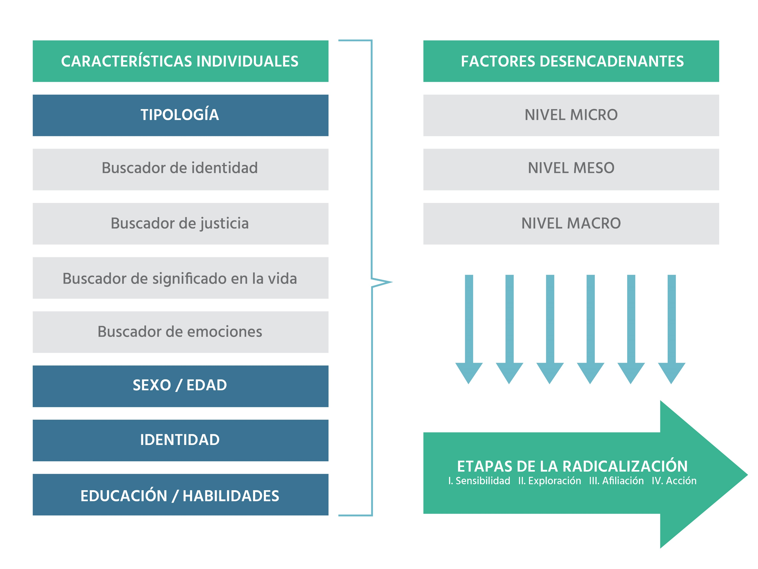
2
Experiencia personal de discriminación
Problemas en casa
Confrontación con la muerte
Confrontación con la propaganda
Parte de un grupo radical
Injusticia contra el grupo
Llamadas a la acción
Política gubernamental
Guerra contra el grupo
Notes:
Instrucciones/hoja de texto sugerido 15
Puedes ver en este modelo los diferentes componentes descritos en su interacción. (@Formador: haz clic para que la imagen aparezca por partes, al mismo nivel que la información descrita a continuación)
Hay desencadenantes que influyen y estimulan el proceso de radicalización.
Actúan en diferentes niveles y pueden ser sociológicos, psicológicos, políticos o económicos.
Los desencadenantes en el nivel micro (experiencias a nivel individual) incluyen la experimentar directamente discriminación y enfrentamientos con autoridades o detenciones, enfrentarse a la muerte, problemas en casa (como el divorcio y peleas con los padres), la pérdida del trabajo o de la educación.
En el nivel meso (el nivel de grupo u otras conexiones sociales directas), incluye por ejemplo conocer a una persona radical o darse cuenta de la injusticia que sufre el grupo con el que se identifica.
En el nivel macro (sociedad, geopolítica) se encuentran las llamadas a la acción de los líderes ideológicos y los ataques militares o políticas gubernamentales que atacan al grupo de pertenencia.
El efecto de estos desencadenantes puede variar dependiendo de la fase de radicalización en la que se encuentra una persona.
Además, el efecto puede variar con respecto a las características personales, como qué tipo de persona es alguien; su sexo, su edad, su nivel educativo y sus habilidades para enfrentarse a los desencadenantes.
Los laboratorios de este proyecto conectan con muchos de los factores y características mencionados
Habilidades: se tratan en los talleres de Pensamiento crítico y Gestión de la ira, por ejemplo
Identidad: por ejemplo, en los talleres de Terapia narrativa y Pedagogía y asesoramiento familiar
Experiencias personales de discriminación: por ejemplo en los talleres de Resolución de conflictos y Pedagogía y asesoramiento familiar
Problemas en casa: en el taller de Pedagogía y asesoramiento familiar
Políticas del gobierno: en el laboratorio Respuesta estatal proporcional
Esta se trata de una temática muy compleja, ¿tienes alguna pregunta?
@Formador, más antecedentes (para conectar la radicalización a una vulnerabilidad juvenil en aumento)
Aunque no hay un único camino hacia la radicalización, los investigadores y los profesionales reconocen ciertos factores de riesgo y protección para los jóvenes. los factores de riesgo aumentan la probabilidad de radicalización, pero no quieren decir, para nada, que la radicalización vaya a ocurrir inequívocamente. Los factores protectores disminuyen la probabilidad de radicalización, pero, desgraciadamente, no siempre evitan que alguien se radicalice.
La adolescencia en sí es un factor de riesgo, pues es cuando los jóvenes están intentando encontrar su lugar y su significado en un mondo complejo y polarizado. Un grupo extremista puede ser la respuesta a esta necesidad de conexión. la falta de habilidades para enfrentarse a experiencias específicas, como por ejemplo la ira como resultado de agravios percibidos. Las experiencias vitales, como una muerte en el seno de la familia o el divorcio, pueden ser desencadenantes. Además, los problemas de salud mental pueden, en ocasiones, aumentar el riesgo, como también la necesidad de divertimento.
Esta visión general se usará repetidamente. para que los participantes sean consintientes de la conexión entre los siete temas y la radicalización.

Slide 17
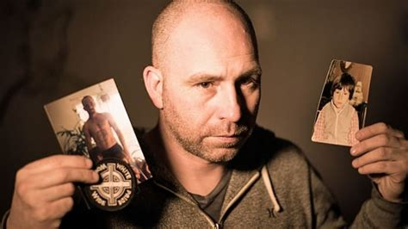
Factores de empuje, atracción y personales
2
Empuje
Atracción
Personales
Foto de Duckrabbit
Notes:
Otra manera de ver los factores causantes es dividirlos en factores de empuje y atracción
Factores de empuje: Las causas estructurales del terrorismo que impulsan a las personas a recurrir a la violencia, por ejemplo, la represión estatal, la privación relativa, la pobreza y la injusticia
Factores de atracción: Los aspectos que hacen que los grupos y estilos de vida extremistas sean atractivos para algunas personas, e incluyen, por ejemplo, la ideología, la pertenencia al grupo, los mecanismos del grupo y otros incentivos
Factores personales: Más concretamente, las características individuales que hacen que ciertos individuos sean más vulnerables a la radicalización que sus compañeros circunstancialmente comparables. Esto incluye, por ejemplo, trastornos psicológicos, rasgos de personalidad y experiencias vitales traumáticas
Haga clic en la imagen para ver una entrevista con una persona ex radicalizada. Observe los factores de empuje, de atracción y personales
Fuente de la entrevista: https://www.youtube.com/watch?v=kHszRyuR2Ic
@Formador: se prepara un folleto con información adicional sobre los factores de empuje y atracción

Slide 18
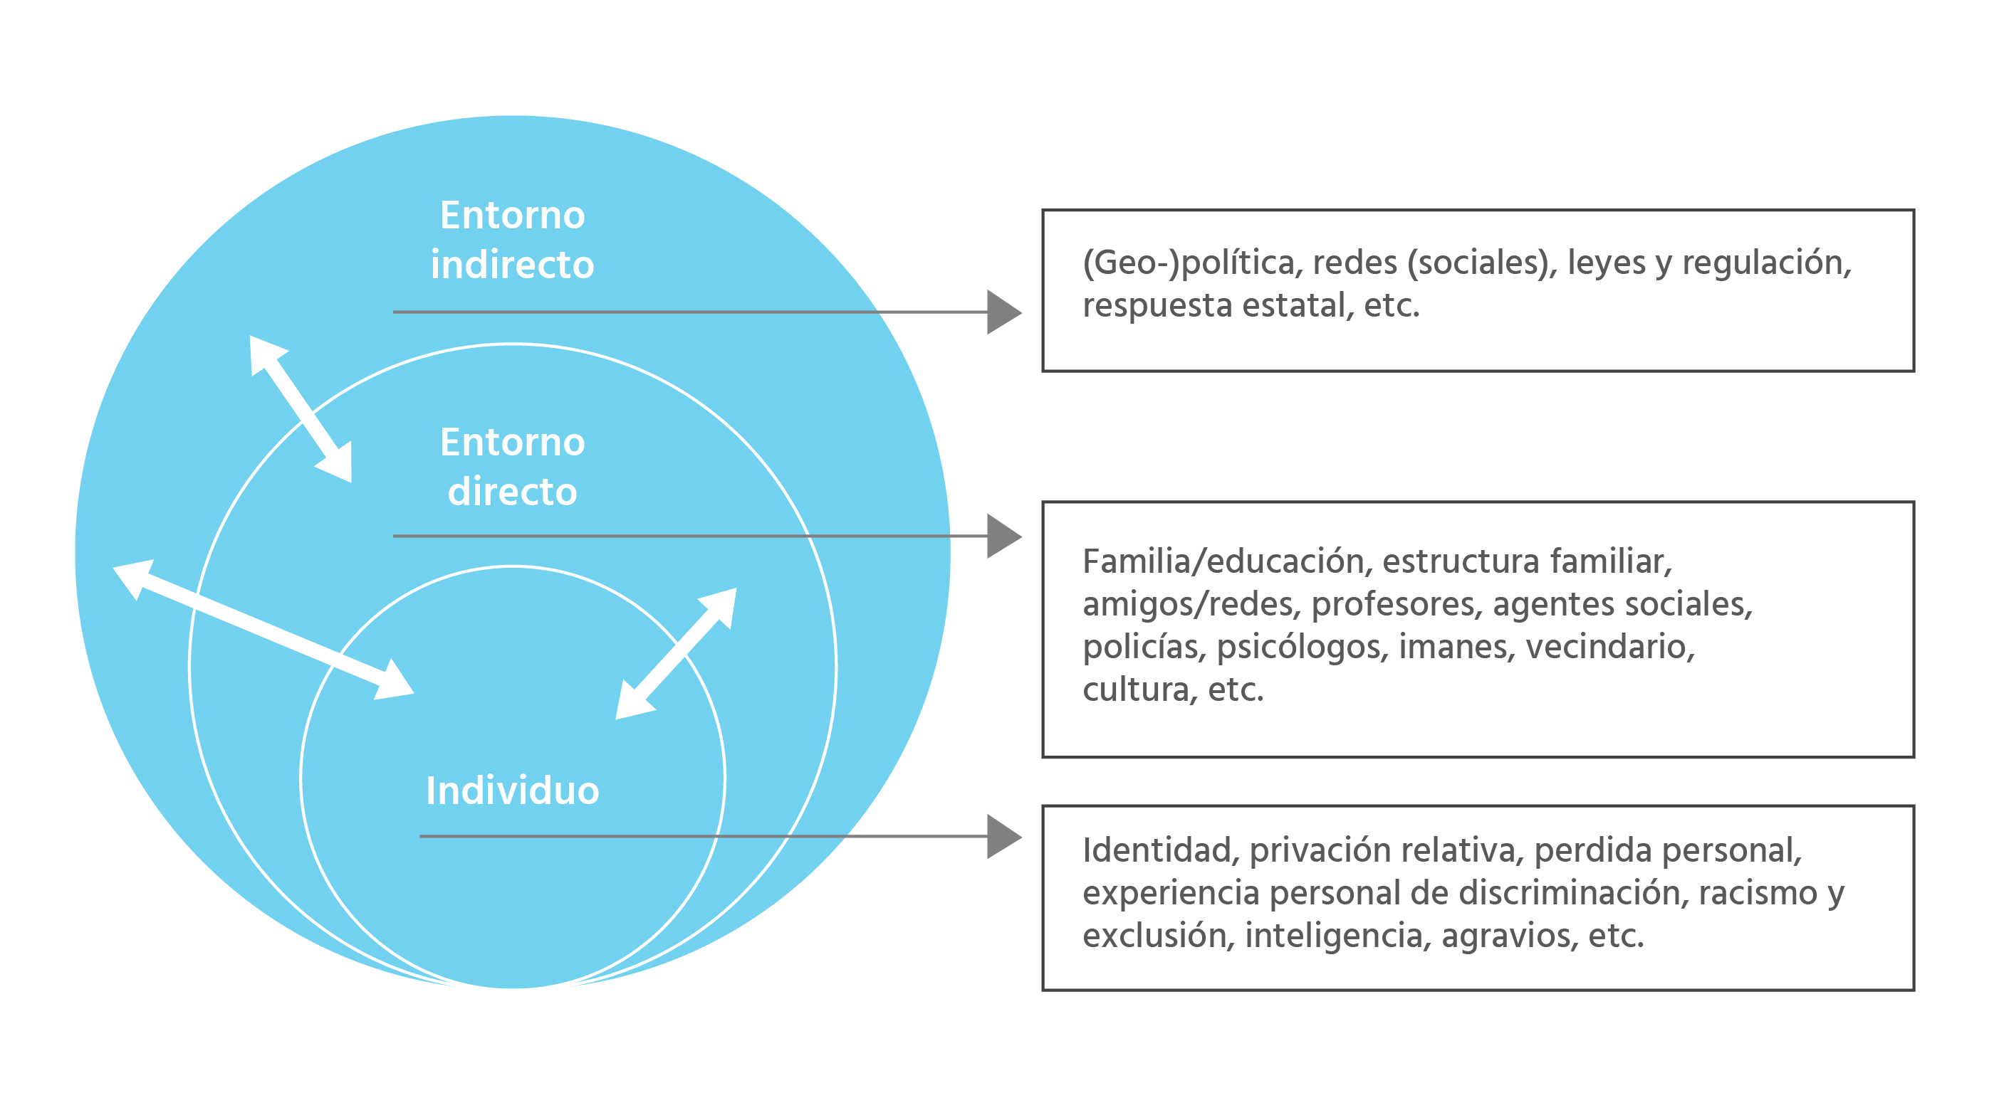
Niveles de los factores causales
2
Asesoramiento y pedagogía familiar
Pensamiento crítico
Gestión de la ira
Terapia narrativa
Debate y simulación
Resolución de conflictos
Respuesta estatal proporcional
Notes:
Instrucciones/hoja de texto sugerido 17
Otra manera de ordenar los posibles factores causantes es dividiéndolos en estos tres niveles. Algunos factores pueden atribuirse al individuo (como...), otros a las características del entorno cercano, que está en contacto directo con el joven (como...) y factores más distantes (como...)
¿Cuál te parece el más importante?
@formador: nunca se trata de un solo factor, sino de la combinación de factores que interactúan entre ellos
@formador: se prepara un folleto en caso de que el gráfico sea indescifrable
¿Dónde pondrías los siete temas que se han elegido en este proyecto?
Como puedes ver, nuestra intervención se está centrando en reforzar la resiliencia de los jóvenes mediante el refuerzo de las habilidades para hacer frente a los factores desencadeantes
@Formador:
Para aprender más dirígete a la RAN (https://ec.europa.eu/home-affairs/sites/homeaffairs/files/docs/pages/201612_radicalisation_research_gap_analysis_en.pdf): Aunque exista una cantidad significativa de investigaciones sobre la radicalización violenta además de medidas para combatirla, sigue notándose una falta de entendimiento con respecto a cómo funciona la radicalización. Esto se debe también a que se han aplicado diferentes paradigmas de las ciencias sociales a este campo. Como resultado, tenemos explicaciones deterministas, de modelo de elección racional, explicaciones globales (por ejemplo, los modelos que tienen en cuenta los niveles micro, meso y macro), teorías de movimiento social e intentos de reducir la radicalización a una explicación subyacente y generalista (como por ejemplo el modelo de la búsqueda de significado o el debate actual entre el papel de los factores ideológicos o sociales). Ya sea una elección determinista o racional, compleja o integrada, no hay un consenso más general entre los profesionales y los académicos que el de que más investigación es necesaria para entender las causas, los procesos y los mecanismos de la radicalización para ser capaz de desarrollar medidas preventivas efectivas. También se necesita investigar las dinámicas entre la radicalización, en extremismo violento y el terrorismo. En concreto, es importante identificar los tipos de factores de radicalización y procesos que llevan al extremismo violento y al terrorismo, dado que la radicalización es un fenómeno más amplio y complejo.
Las medidas destinadas a combatir y prevenir la radicalización tienen que estar más relacionadas con los conocimientos que tenemos sobre cómo funciona la radicalización en primer lugar. Por ejemplo, sabemos que los discursos y las narrativas desempeñan un rol principal en la radicalización. Como señalaron los participantes en la sesión WG sobre las contranarrativas de Viena, tanto los profesionales como los académicos están lejos de saber con precisión como se crean estas narrativas y que efecto tienen individualmente.
Respecto a las contranarrativas, se cree que existen investigaciones relevantes sobre mentalidades y sobre «qué hacer y qué evitar» en el campo de los estudios de comunicación. Estas investigaciones deben estudiar otras áreas de trabajo como las drogas y el crimen y aprender de ellas. En el área de la juventud, familias y comunidades, se cree que hay una necesidad de ampliar enfoque conceptual y teórico de las investigaciones sobre la radicalización mediante: a) la no consideración de la radicalización de un mecanismo excepcional, sino de mecanismos significativos que se dan también en otros fenómenos, como unirse a un grupo o querer ser guay; b) el uso de las investigaciones existentes en las áreas del crimen y de las dinámicas y roles familiares.

Slide 19
Asesoramiento y pedagogía familiar
3
¿Un buen mentor?
¿Un buen padre?
Notes:
Instrucciones/hoja de texto sugerido 18
Ahora que tenemos una idea general sobre la gama de factores que pueden contribuir a la radicalización, nos centraremos en luchar contra ellos. El primer tema es sobre cómo los padres y los profesionales de primera línea interactúan con sus hijos y alumnos y su capacidad como figuras potenciales de autoridad e influencia.
@Formador
El formador pide a los participantes que respondan a las siguientes preguntas escribiendo en un papel no más de tres líneas . (dependiendo del público, puedes optar por una o dos preguntas que se adapten a este)
“¿Cómo describirías a un buen asesor/mentor?”
“¿Cómo describirías a un buen padre?”
@Formador:
Esto es parte del rompehielos del taller de Asesoramiento y pedagogía familiar
El objetivo es que la gente describa claramente que es la buena pedagogía/mentoría/asesoramiento
Puesto que existen varios términos interrelacionados y se usan como alternativa (como por ejemplo orientación, crianza, mentorado, enseñanza, asesoramiento). Tener una idea general de a que nos referimos con estos términos es útil. Si los participantes crean juntos una definición que difiere de la descripción que aparece a continuación, no hay problema. solo tienes que asegurarte de que su definición tiene elementos de apoyo durante el desarrollo personal y relación a largo plazo
Antecedentes
Asesoramiento: el concepto empezó por ser entendido como un proceso en el que se aconseja. Con el tiempo, se ha convertido en una gama de enfoques terapéuticos o de desarrollo personal que tienden a ir más allá y ser más prolongados. Se diferencia así del enfoque orientado a objetivos y que busca resultados inmediatos (Stober & Grant, 2006). Por otro lado, el asesoramiento se ha definido como una asociación profesional entre un asesor y un individuo que se centra en el descubrimiento de la dirección vital de este y se basa en un enfoque holístico y basado en acciones que promueve el proceso de entender su propósito de vida general (Gilmore et al., 2012, p. 1).
Mentoría: tradicionalmente, se ha definido como la relación entre un mentor mayor y más experimentado y un protegido más joven e inexperto para favorecer la carrera del protegido (Kram, 1985; Levinson, Darrow, Klein, Levinson, & McKee, 1978).
Pedagogía o estilo parental: puede verse como la manera en los niños perciben, en general, el conjunto de los comportamientos y prácticas que sus padres usan durante su vida para dar forma a su proceso de desarrollo (Baumrind, 1991). Consiste en dos dimensiones principales, como se lee a continuación (Stavrinides & Nikiforou, 2013, p. 60):
exigencia – las expectaciones de los padres con respecto al comportamiento y la socialización de sus hijos;
Capacidad de respuesta – la tendencia general de los padres de aportar a sus hijos actitudes y apoyo positivos y cálidos.

Slide 20
Asesoramiento y pedagogía familiar
3
Cambios cognitivos
Cambios psicológicos
Cambios emocionales
Cambios sociales
Cambios biológicos
Notes:
Instrucciones/hoja de texto sugerido 19
El desarrollo infantil comienza desde el nacimiento y termina con la adolescencia. Durante ese tiempo, se dan cambios psicológicos, cognitivos, emocionales, sociales y biológicos. En cada etapa, un niño tiene un reto central que superar. Los adolescentes están entre la infancia y la madurez. Y tienen que formar su identidad.
Antecedentes
La adolescencia es la etapa de la vida más difícil tanto como para los adolescentes como para los padres, debido a hecho de que se la considera una etapa de transición entre la infancia y la vida adulta. Durante la adolescencia, se sufren muchos cambios desde biológicos hasta sociales, emocionales, psicológicos y cognitivos. Además, se desarrolla la identidad mientras luchan por encontrar su sitio en la sociedad. Dado que la adolescencia es un periodo en el que el individuo comienza a discutir consigo mismo y con sus padres y se une a diferentes grupos de iguales, el siguiente manual busca identificar buenas prácticas y estrategias eficaces para enfrentarnos a la relación hijos-padres para evitar que los adolescentes se conviertan en víctimas de la polarización y de la radicalización, motivados por una relación tensa con sus padres. La razón para emplear ejercicios de asesoramiento y pedagogía responde a la necesidad de adaptar permanentemente el estilo de pedagogía a las necesidades y desarrollos de la sociedad (como por ejemplo el acceso a la información, demasiada información, noticias falsas, etc.). Además, las estrategias de enseñanza y de pedagogía permiten a los padres a entender mejor el comportamiento, las decisiones y las reacciones de sus hijos y les permiten evitar que sus adolescentes se conviertan en una parte activa del proceso de radicalización/polarización como consecuencia de diferentes problemas sociales no identificados o tratados de manera errónea.

Slide 21
Asesoramiento y pedagogía familiar
3
Desencadenantes de la
Radicalización
Búsqueda de identidad
Realización personal
Falta de autoestima
Frustración individual e insulto
Notes:
Instrucciones/hoja de texto sugerido 20
La manera en la que se guía a los adolescentes durante la socialización puede ayudarles a convertirse en adultos jóvenes maduros y equilibrados. Durante este paso a la vida adulta es también cuando se pueden desarrollar desencadenantes de la radicalización. Las preguntas que la gente se hace durante este periodo son:
¿Quién soy? ¿Dónde pertenezco?
¿Cuál es mi papel en este mundo?
¿Cómo puedo contribuir?
¿Soy lo suficientemente bueno?
¿Cómo me ven los demás?
¿Cómo puedo enfrentarme a la adversidad?
@Formador – Esto debe explicar la razón por la cual el asesoramiento y la crianza se consideran importantes para prevenir la radicalización. Antecedentes (del D3.2.1):
Los procesos de radicalización se desencadena a menudo por una “búsqueda de la identidad que contribuya a un sentido de pertenencia, valía y propósito” (Dalgaard-Nielsen, 2008b), realización personal (Silverman, 2017), falta de autoestima (Borum, 2017; Chassman, 2016; Christmann, 2012; Dawson, 2017; Lindekilde, 2016; Senzai, 2015), frustración individual e insulto (Beutler, 2007).
Técnicas de asesoramiento y pedagogía familiar - comprender, aprender a usarlas, e integrarlas en la interacción profesional con individuos vulnerables frente a la radicalización y la violencia. Estas estrategias pueden empoderar a los mentores, asesores, padres, tutores y otras figuras de autoridad de la vida de los adolescentes a desarrollar de manera efectiva estrategias y métodos para enfocar la relación mentor-educando, asesor-estudiante, hijo-padre, etc. para conseguir que los adolescentes eviten convertirse en víctimas de la polarización y la radicalización

Slide 22
Asesoramiento y pedagogía familiar
3
Habilidades de los jóvenes
Gestión de emociones
Objetivos de padres/educadores
Facilitar la formación de una identidad positiva
Refuerzo positivo
Crecimiento personal
” El modo en que tratamos a nuestros hijos influye directamente en lo que ellos creen de sí mismos.”
Ariadne Brill
Desarrollo de empatía
Desarrollo de habilidades grupales
Rechazar los estereotipos
Notes:
Instrucciones/hoja de texto sugerido 21
El objetivo principal de los padres y los asesores en esta etapa del desarrollo es hacer posible la formación positiva de la identidad, ofrecer refuerzo positivo y estimular el crecimiento personal.
La habilidades principales que deben poseer los adolescentes durante el proceso de desarrollo emocional y de comportamiento, en el cual los padres y los mentores/asesores desempeñan un papel importante, son los siguientes: Reconocer y gestionar las emociones, Desarrollar empatía, Desarrollar habilidades de trabajo en equipo y Reconocer, evitar y detener los estereotipos y la discriminación
El asesoramiento y la pedagogía familiar pueden ofrecer las herramientas adecuadas para consolidar la resiliencia y una formación positiva de la identidad.
El asesoramiento y la pedagogía familiar son dos modelos de intervención educativos relativamente nuevos, que pretenden aportar, tanto a los tutelados como a sus padres, el entendimiento y las herramientas emocionales y psicológicas para apoyarse a sí mismo/a sus hijos ofreciéndoles la habilidad de gestionar las emociones, apreciar las diferencias, trabajar con refuerzo positivo, gestionar las situaciones de estrés e incluir el apoyo social.
@Formador – antecedentes
Las técnicas de asesoramiento y pedagogía familiar son dos instrumentos esenciales que desempeñan un rol principal en el proceso de desarrollo y consolidación de la identidad de los adolescentes y del refuerzo conductual. Usar el asesoramiento y la pedagogía familiar para tratar el crecimiento personal y el desarrollo infantil no es una forma de psicoterapia. Sino que es una forma de intervención psicoeducativa, en la que el modelo a seguir, mentor, orientador o padre/madre adquiere la habilidad de identificar la diferenciación, el refuerzo positivo y el crecimiento personal en el educando, estudiante o hijo. Esta forma de intervención crea premisas de mejora de marcos relacionales y genera cambios de comportamiento positivos, mientras que se ofrece un espacio seguro para el ejercicio de habilidades y técnicas.
Las habilidades principales que deben poseer los adolescentes durante el proceso de desarrollo emocional y de comportamiento, en el cual los padres y los mentores/asesores desempeñan un papel importante, son los siguientes (D3.2.1):
Reconocer y gestionar las emociones - para poder gestionar cualquier situación difícil que pueda aparecer, los adolescentes deben desarrollar primero su habilidad para identificar la fuente de sus sentimientos, para ser capaces de identificar el problema correctamente. Cuando los sentimientos no se identifican correctamente, pueden convertirse en una fuente de violencia o mal comportamiento. Los adolescentes que buscan gestionar sus emociones no constructivamente no conocen su origen (Goleman, 1994);
Desarrollar la empatía – después de aprender a identificar sus sentimientos correctamente, los adolescentes necesitan desarrollar su habilidad para entender las emociones de aquellos que les rodean, y más concretamente, necesitan aprender a tomarse en serio esos sentimientos cuando se comuniquen/interactúen. Así pues, la empatía puede enseñarse de diferentes maneras, desde ayudar a adolescente a empatizar con diferentes grupos culturales y religiosos (evitar las actitudes discriminatorias), a entender cuáles son las consecuencias de los prejuicios (Aronson, 2000);
Desarrollar habilidades de trabajo en equipo – en la sociedad actual, la habilidad de cooperar y trabajar junto a otros para conseguir objetivos personales o comunes es la clave para sobrevivir – incluso en los videojuegos es necesario cooperar con otros jugadores para llegar al siguiente nivel. De la misma manera, en la vida real, el trabajo en equipo desempeña un papel importante no solo estableciendo interacciones y conexiones, pero también trabajando por un bien común (Santrock, 2001);
Reconocer, evitar y detener los estereotipos y la discriminación - después de aprender a controlar y a expresar sus sentimientos con respecto a los demás, los adolescentes necesitan desarrollar su entendimiento sobre los estereotipos y como pueden afectar la relación con sus iguales. Además, la adolescencia es la etapa más difícil de la vida en cuanto al impacto de los estereotipos en los jóvenes (como, por ejemplo, los estereotipos de género, el acoso sexual, etc.).
¿Cómo pueden los padres y los profesionales ayudar a los jóvenes a desarrollar estas habilidades?

Slide 23
Taller de asesoramiento y pedagogía familiar
3
Quién
Profesionales de primera línea
Qué
Concepto de radicalización
Ejercicios y simulaciones
Cómo
Conocimientos
Habilidades prácticas
Padres
Resultado
Reconocer las señales
Habilidades parentales
Notes:
Instrucciones/hoja de texto sugerido 22
¿Cómo pueden los padres y los profesionales ayudar a los jóvenes a desarrollar estas habilidades? El laboratorio que se ofrece en este proyecto busca apoyarles.
Está dirigido a figuras de autoridad, como los mentores, los padres, los tutores, etc.
Para obtener información más detallada recomiendo el Manual para formadores del taller de Asesoramiento y la pedagogía familiar (muestra la web donde se puede encontrar, o da una versión impresa como regalo).
Los ejercicios se dividen en dos tipos. Un grupo se centra en vuestro papel como padre o asesor. El segundo grupo ofrece ejercicios que puedes hacer con tu hijo o alumno.
Ahora nos centraremos en un ejemplo de posible ejercicio del taller.

Slide 24
Asesoramiento y pedagogía familiar: Ejercicio
3
Presenta tu modelo a seguir
Persona más influyente
3 características más de tu modelo
Indica por qué
Cómo puede tu modelo ayudar a contrarrestarlos
3 dificultades para los jóvenes
Notes:
Instrucciones/hoja de texto sugerido 23
Este es un ejemplo de uno de los ejercicios en el taller de Asesoramiento y pedagogía familiar. Por favor, coge un bolígrafo y un papel (o tableta/teléfono móvil/portátil). Mi sugerencia es experimentar primero con el ejercicio y después comentar los objetivos
@Formador
Este ejercicio dura en torno a una hora
Paso 1: El formador pedirá a cada participante que piense en una persona que les ha influenciado más positivamente y escriba las características principales de ese modelo, además de su motivación para considerar a esa persona la más influyente de sus vidas.
Paso 2: Se pedirá a los participantes que piensen en tres retos del desarrollo personal de los jóvenes de hoy y los anoten.
Paso 3: Se pedirá a los participantes que describan la manera en la que su modelo a seguir puede ayudar a minimizar el efecto de los retos.
Paso 4: Se pedirá a los participantes que anoten otras 3 características que consideren que deba poseer un modelo a seguir (además de los que ya ha identificado relacionados con la persona descrita).
Nota: para aquellos participantes que no saben escribir, el moderador creará un pequeño grupo de trabajo para discutir los puntos anteriormente descritos.
Paso 5: El formador invitará a cada participante a presentar al grupo su modelo a seguir y contar como esto puede ayudar a trabajar con los jóvenes, motivando a todos los participantes para que comenten.

Slide 25
Asesoramiento y pedagogía familiar: Ejercicio
3
Crea tu propio modelo a seguir
objectivo
instrucciones
audiencia
duración
Notes:
Instrucciones/hoja de texto sugerido 24
El ejercicio se llama Crea tu propio modelo a seguir
Pregunta a los participantes: ¿Qué piensas de la idea detrás de este ejercicio?
El objetivo es dejar a los padres y a los asesores pensar en las influencias positivas que han experimentado en sus vidas y convertir eso en ser un modelo a seguir positivo para sus hijos/alumnos
Cada laboratorio viene con un manual que describe el objetivo, el público meta y la duración de cada ejercicio. También se dan instrucciones sobre la ejecución y los materiales necesarios para el ejercicio.
Objectivo
En el proceso de desarrollo personal que se experiencia durante la adolescencia, la gente joven tiende a copiar acciones y comportamientos de la persona que más aprecian (un padre, un familiar, un amigo mayor, un superhéroe, una estrella de cine, etc.). Estos ejercicios ayudarán a los participantes a construir su propio modelo a seguir empezando por la persona que consideran más influyente en sus vidas
Audienceia
Pubertad/adolescencia y padres

Slide 26
Pensamiento crítico
4
Pensamiento crítico
Análsis deliberado de la información
basado en hechos para tener un mejor juicio y tomar mejores decisiones
Los mensajes polarizadores incluyen:
Propaganda binaria, nosotros-ellos, en blanco y negro
Bulos, noticias falsas
Información sesgada
Notes:
Instrucciones/hoja de texto sugerido 25
El siguiente tema es el pensamiento crítico. La falta de este se considera un factor de la radicalización.
Pregunta a los participantes qué entienden por pensamiento crítico. ¿Qué es para ellos?
Haz clic en el dibujo (fuente LIBRe): https://www.youtube.com/watch?v=-eEBuqwY-nE
@Formador, antecedentes
La definición más fundamental del pensamiento es muy simple e intuitiva: todos los humanos piensan. Pero el pensamiento crítico comienza cuando empezamos a pensar sobre pensar con el objetivo de mejorarlo (Paul & Elder, Critical Thinking. Tools for Taking Charge of Your Professional and Personal Life, 2014, p. 6).
Pueden identificarse dos componentes en el pensamiento crítico: (1) un conjunto de información, generación de creencias y habilidades de procesamiento, y (2) el hábito de usar esas habilidades para guiar nuestro comportamiento, basándonos en un compromiso intelectual. Se debe contrastar con: (1) la mera adquisición y retención de información, porque envuelve una manera particular en la que se busca y se trata la información; (2) la mera posesión de una serie de habilidades, porque implica el uso continuo de estas; y (3) el mero uso de las habilidades (como un ejercicio) sin aceptar los resultados.
Pregunta a los participantes: ¿Por qué es importante el pensamiento crítico en el proceso de radicalización? Comentad en parejas
Después haz clic para acceder al segundo bloque de texto
@Formador, antecedentes
Cuando se nos enseña a pensar críticamente, aprendemos a buscar la “verdad” tras nuestros propios sesgos, a enfrentarnos los retos, a evaluar nuestra propia opinión de manera imparcial y a abandonar razonamientos erróneos para adoptar nuevas maneras de pensar más válidas.
¿Por qué es importante el pensamiento crítico a la hora de enfrentarse a la polarización de la sociedad resultado de la adopción y la propagación de ideologías extremistas? Porque da a los jóvenes la capacidad de pensar de manera independiente, a darle sentido al mundo basándose en su observación y experiencia personal y a tomar decisiones críticas y fundamentadas de esta manera. Tales como el aumento de la confianza y la habilidad de aprender de los errores conforme construyen vidas exitosas y productivas.
Pensar o razonar implica conectar las creencias del presente de manera objetiva y fundamentada para creer en algo. Por comparación, el pensamiento crítico es un acto deliberadamente metacognitivo (pensar sobre pensar) y cognitivo (pensar) en el que una persona reflexiona sobre la calidad del proceso de razonamiento al mismo tiempo que razona hasta llegar a una conclusión. Aquel que piensa tiene dos objetivos igualmente importantes: dar con una solución a mejorar la manera en la que razona (Moore, 2007, p. 2).
¿Por qué es tan importante el pensamiento crítico? De https://www.radicalrightanalysis.com/2018/07/26/uk-prevent-building-resilience-to-radicalisation-through-critical-thinki/
1 - porque los extremistas prosperar a través de la propagación de una visión del mundo binaria, blanca y negra, inculcando una mentalidad de «ellos contra nosotros». La mayoría de las referencias de prevención de alto riesgo a las que me he enfrentado fueron atraídos por la certeza de narrativas extremistas clara que no daban lugar a matices. Desde el supremacista blanco de 15 años que creía que los musulmanes querían matar a los occidentales y que se acercaba una guerra de razas hasta el joven converso al islam que creía que los musulmanes no eran bienvenidos en el Reino Unido y que el único lugar donde podía practicar su fe libremente era el califato del Estado Islámico.
2 - nuestras redes sociales están inundadas con «noticias falsas» y propaganda y si queremos que los niños estén bien informados y a salvo es importante cuestionar la fuente de casi todo lo que ven en línea. Podemos encontrar desde rumores aparentemente inofensivos sobre famosos hasta intentos malevolencias de grupos extremistas para extender el miedo o reclutar personas vulnerables. Es por ello que debemos prestar especial atención para evitar ser presas de la manipulación emocional. Los factores de atracción de las ideologías y la información falsa manipuladora.
3 - a esto se suma el daño a la integración y la cohesión de la comunidad que puede resultar la falta de pensamiento crítico entre los periodistas, incluso los de los medios predominantes. Ten en cuenta el lenguaje que usan los periódicos nacionales cuando hablan de un ataque terrorista. ¿No creéis que algunos medios de comunicación se apresuran a etiquetar a los delincuentes musulmanes como terroristas y a sus crímenes como motivados por la fe mientras que se opina con más prudencia de los atacantes no musulmanes?

Slide 27
Taller de pensamiento crítico
4
Quién
Profesionales de primera líne
Qué
Concepto de radicalización
Cómo
Conocimientos
Resultado
Reconocer las señales
Habilidades de pensamiento crítico
Ejercicios y simulaciones
Habilidades prácticas
Notes:
Instrucciones/hoja de texto sugerido 26
¿Cómo pueden los profesionales ayudar a los jóvenes a desarrollar habilidades de pensamiento crítico? El laboratorio que se ofrece en este proyecto busca apoyarles.
Está dirigido a los profesionales de primera línea como los profesores, los trabajadores sociales, los policías,
Los mentores, los psicólogos, etc.
‘El taller de pensamiento crítico’ aporta un marco, un escenario, y una serie de ejercicios y simulaciones detallados para ayudar a los profesionales de primera línea a aprender cómo animar el desarrollo de las habilidades de pensamiento crítico entre los niños y los jóvenes. El objetivo es equipar a los niños y jóvenes con la capacidad de guiarse a sí mismos y de pensar con autodisciplina, empoderándolos para que piensen independientemente, le den sentido al mundo basándose en su experiencia y observación personal y tomen decisiones críticas y fundamentadas de esta manera.
Con este conocimiento y estas habilidades los participantes aprenderán a:
Reconocer los signos de la radicalización
Reconocer los signos del pensamiento simplista y simplificarte en sí
ismos y en los demás
Identificar los fundamentos psicológicos del pensamiento, cómo afecta a las actitudes y comportamientos de los individuos, cómo puede mejorarse para llegar a emplear expresiones del pensamiento autodirigidas, autodisciplinadas, automonitorizadas y autocorregidas
Comprender cómo pueden ofrecer apoyo a corto plazo y aconsejar a los individuos inestables sobre el apoyo psicológico que puedan necesitar a largo plazo
Desarrollar responsabilidad y habilidades sociales para atender a individuos con pensamientos estereotipados
Reflexionar sobre como las estrategias y las tácticas que se emplean para enfrentarse al pensamiento imparcial pueden integrarse y adaptarse a su rutina profesional
Para acceder a información más detallada recomiendo el Manual para formadores del laboratorio Pensamiento crítico (muestra donde puede encontrarse o regala una versión impresa).
Ahora nos centraremos en un ejemplo de un posible ejercicio del taller.

Slide 28
Pensamiento crítico: Ejercicio 1
4
Se cuentan los resultados al resto del grupo
Formar grupos de 6-8
La primera persona desdobla el papel y lee en alto
El primero escribe una frase de ‘odio’
Escribir una frase, doblarlo y pasarlo a la siguiente persona
Doblar el papel y pasarlo a la segunda persona
Notes:
Instrucciones/hoja de texto sugerido 27
Este es un ejemplo de uno de los ejercicios del laboratorio Pensamiento crítico. Reparte una hoja de papel (por grupo). Mi sugerencia es experimentar primero con el ejercicio y después comentar los objetivos.
@Formador
Si la Formación de formadores se realiza en línea, es necesario ajustar este ejercicio: pide a todos que escriban una oración sobre el «odio» en un papel. Pide a todos los participantes que copien esa oración en la pizarra digital (o una plataforma similar) cuando tú lo indiques. Pide a los participantes que reflexionen sobre lo que ven
Este ejercicio dura entre 20-30 minutos. Puedes cambiar al tema que te interese (odio/gobierno/discriminación/refugiados/corona/...)
Después de escribir:
El objetivo es que los participantes comprendan cómo cada participante comparte su propia visión del tema y cómo varían sus perspectivas.
Además, aprende a aplicar sus conocimientos y la lógica para explicarse con la mayor claridad posible.
Al final, el formador recoge los papeles y presenta al grupo las definiciones, explicando la importancia de tener diferentes perspectivas cuando nos enfrentamos a un problema.
Paso 1: formar grupos de 6-8 participantes. Una hoja de papel por grupo
Paso 2: pide al primer participantes de cada grupo que escriba una oración describiendo que es el odio para él o ella
Paso 3: el participante dobla el papel para cubrir la oración recibida. Ahora solo se ve su oración, de manera que cada vez que se pasa el papel a un participante solo pueden ver una oración. El primer participante pasa entonces el papel al segundo, el cual añade su oración que también ilustra la comprensión del tema en una oración
Paso 4: repite el proceso hasta que todas las personas del grupo hayan escrito una oración
Paso 5: la 1ª persona desdobla el papel y lee todas las definiciones en voz alta. Comentad lo que os sorprenda
Paso 6: comunicad la conclusión grupal al grupo central
@Formador
Explica al final la importancia de tener diferentes perspectivas cuando nos enfrentamos a un problema.
Pregunta cómo puede ayudar esto al trabajar con jóvenes, animando a todos los participantes a comentar.
Es importante tener en cuenta que analizar el problema desde diferentes perspectivas es útil para encontrar la mejor forma de resolverlo y reducir la incertidumbre.
Además, al reconocer el hecho de que los seres humanos tienen diferentes perspectivas, el formador refuerza la noción de tolerancia y aceptación de la diversidad.

Slide 29
Pensamiento crítico: Ejercicio 1
4
Inténtalo en una frase
objectivo
instrucciones
audiencia
duración
Notes:
Instrucciones/hoja de texto sugerido 28
Este ejercicio se llama Inténtalo en una frase
Pregunta a los participantes: ¿Qué piensas de la idea detrás de este ejercicio?
El objetivo es entender el impacto de las diferentes perspectivas de un mismo tema
Antecedentes para el formador:
Objectivo
“Una de las muchas maneras en las que nuestra mente intenta hacernos la vida más simple es resolver la primera impresión del problema al que se encuentra. Al igual que nuestra primera impresión de las personas, nuestra perspectiva inicial de los problemas y las situaciones tienden a ser limitada y superficial. Solo vemos lo que se nos condiciona a ver; y las nociones estereotipadas bloquean la visión clara y desplaza la imaginación. Cuando esto pasa, no suena ninguna alarma, así que no nos damos cuenta.” Este ejercicio muestra que existen muchas perspectivas de un mismo tema

Slide 30
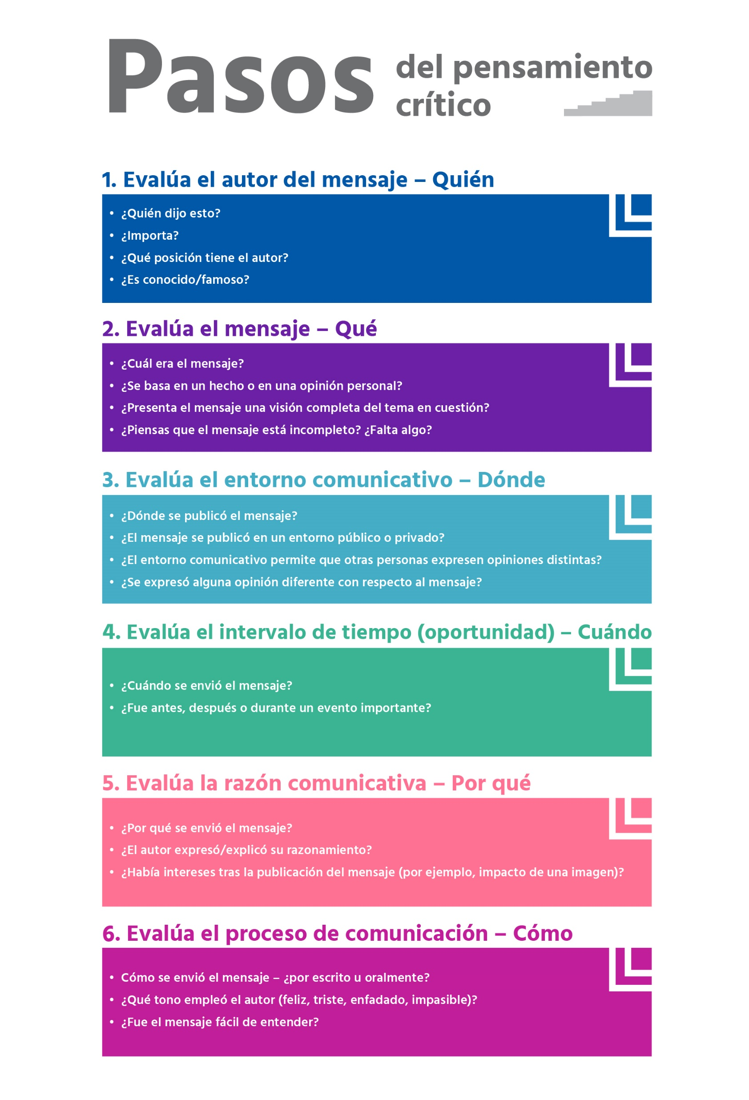
Pensamiento crítico: Ejercicio 2
4
En parejas
Elegir un artículo
Responder 6 preguntas
¿Nos lo creemos?
Notes:
Instrucciones/hoja de texto sugerido 29
Este es otro ejemplo de un ejercicio de laboratorio Pensamiento crítico. Por favor, coge tu portátil (o tableta/teléfono móvil). Mi sugerencia es experimentar primero con el ejercicio y después comentar los objetivos
@Formador
La imagen de la derecha de esta diapositiva puede resultar difícil de leer. Presencialmente, puede solucionarse con una fotocopia.
Este ejercicio dura entre 20-45 minutos.
Paso 1: El formador divide al grupo en parejas. [Las sesiones de grupos más pequeños se pueden organizar con ciertas plataformas]
Paso 2: Después pídeles que escojan un artículo en tu lengua local relacionado con un evento reciente (como por ejemplo sobre la inmigración, el calentamiento global, o el desarrollo tecnológico como la inteligencia artificial) y lo presenten a la audiencia. (CO: tal vez convenga que el formador elija los artículos)
Paso 3: El formador pide a cada equipo que conteste a las seis preguntas en el orden que se presenta en la siguiente infografía. Distribuye las fotocopias
Paso 4: Al final, el formador pide a cada grupo que decida si el artículo es fiable o no, basándose en las respuestas a las preguntas de orientación, resaltando la importancia de las preguntas para el proceso de pensamiento crítico.

Slide 31
Pensamiento crítico: Ejercicio 2
4
El ejercicio de las 6 preguntas
objective
instructions
target audience
duration
Notes:
Instrucciones/hoja de texto sugerido 30
Este ejercicio se llama El ejercicio de las 6 preguntas
Pregunta a los participantes: ¿Qué piensas de la idea detrás de este ejercicio?
El objetivo es comprender el papel de las preguntas dentro del pensamiento crítico
Cada laboratorio viene con un manual que describe el objetivo, el público meta y la duración de cada ejercicio. También se dan instrucciones sobre la ejecución y los materiales necesarios para el eje.
El ejercicio de las 6 preguntas
Objectivo
Comprender el papel de las preguntas dentro del pensamiento crítico

Slide 32
Feedback
5
Ejercicios
¿Qué te ha llamado la atención?
¿Un buen padre/mentor?
Crea tu propio modelo a seguir
Inténtalo en una frase
El ejercicio de las 6 preguntas
FEED
FEED
BACK
Notes:
Instrucciones/hoja de texto sugerido 31
En esta primera sesión del TTT, abordamos el concepto de radicalización, sus manifestaciones y posibles causas. A continuación, presentamos los dos primeros talleres del proyecto ARMOUR, sobre Asesoramiento pedagogía familiar y sobre Pensamiento crítico.
Distribuye [si es en línea: envía por correo electrónico]: encuesta T2 del día 1.
Explica que los participantes pueden usar el número de los ejercicios que se muestra en las diapositivas del ppt para añadir comentarios sobre un ejercicio específico.
¿Te ayudaron a conocer los conceptos?
¿Son útiles para emplearlos con los jóvenes?
¿Cuáles usarías en tu trabajo (o en privado)?
El próximo día nos centraremos en la ira y las narrativas como factores contribuyentes para la radicalización.

Slide 33
Pregunta para la siguiente sesión
6
¿Qué es lo que más necesitas en tu contexto laboral para contribuir a la prevención de la radicalización?
Notes:
Instrucciones/hoja de texto sugerido 32
Para el próximo día me gustaría que pensarais en lo que necesitáis en vuestro entorno de trabajo

Slide 34
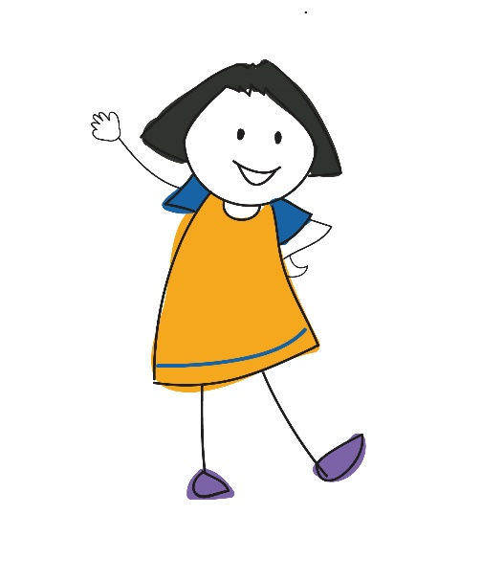
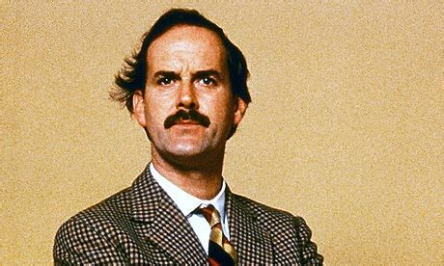
Conclusión
6
What was most interesting to you today?
¿Qué te ha parecido más interesante?
Notes:
Instrucciones/hoja de texto sugerido 33
@Formador: Haz una ronda y recoge los puntos destacados
La razón de esto es acabar en positivo y reforzar estos temas en particular
Si quieres puedes acabar con la perspectiva de John Cleese sobre el atractivo del extremismo (haz clic en la imagen). Es graciosa, pero la calidad no es muy buena.
https://www.youtube.com/watch?v=HLNhPMQnWu4

Slide 35
¡Gracias!

